Slide 1

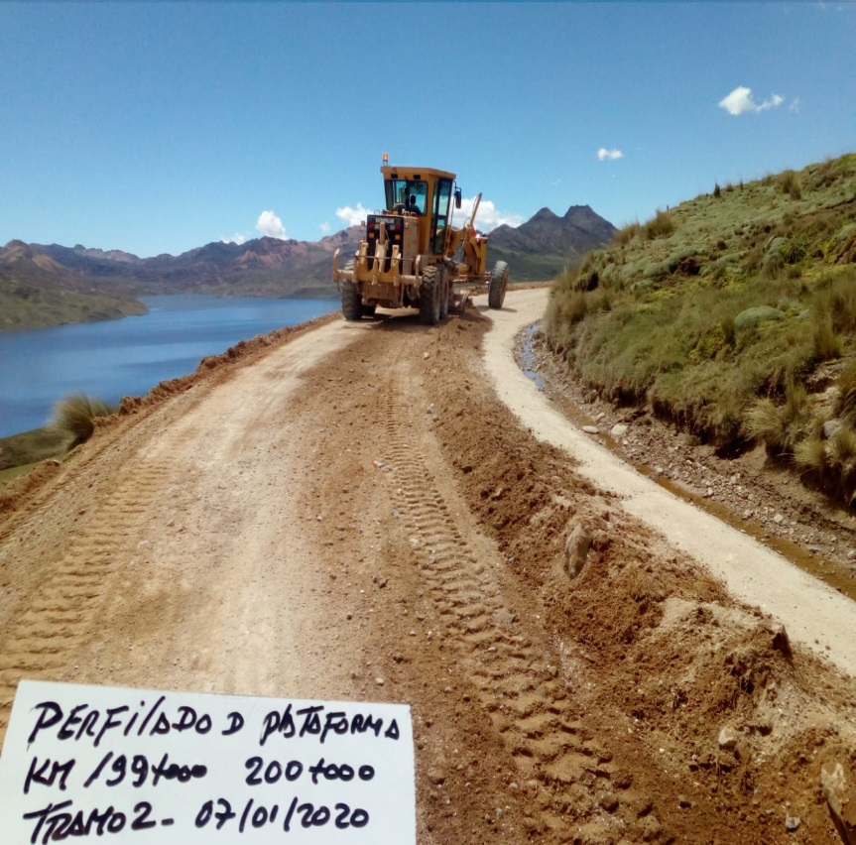
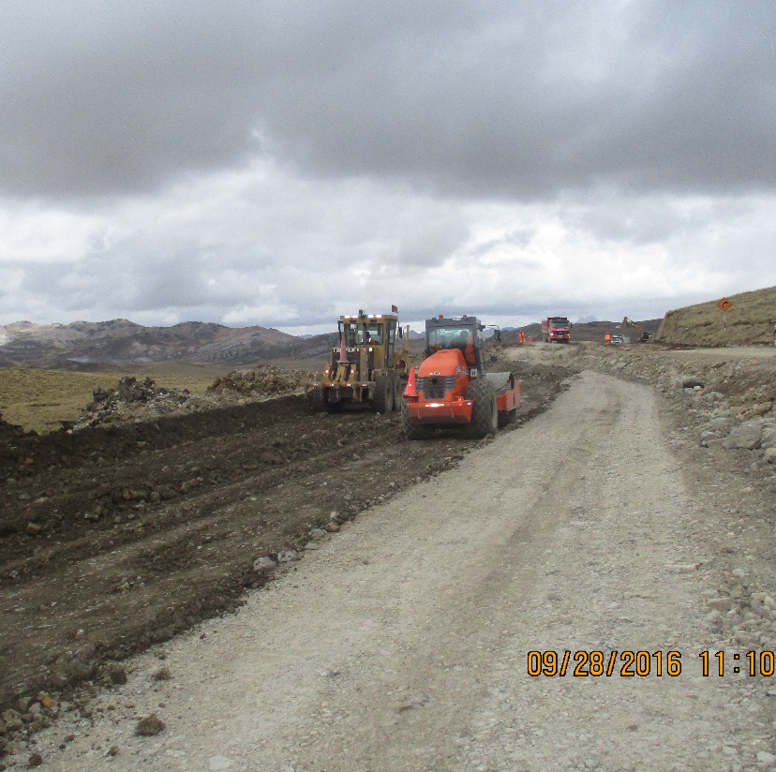
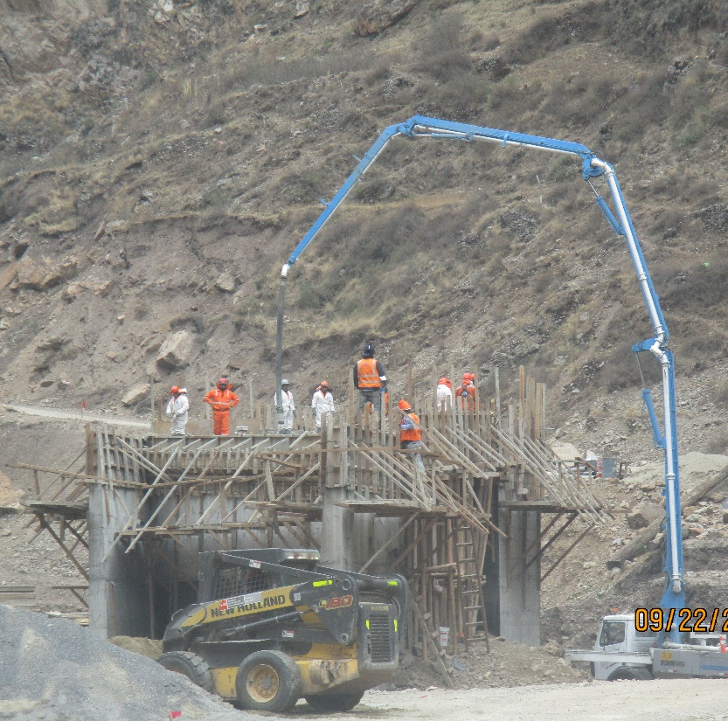
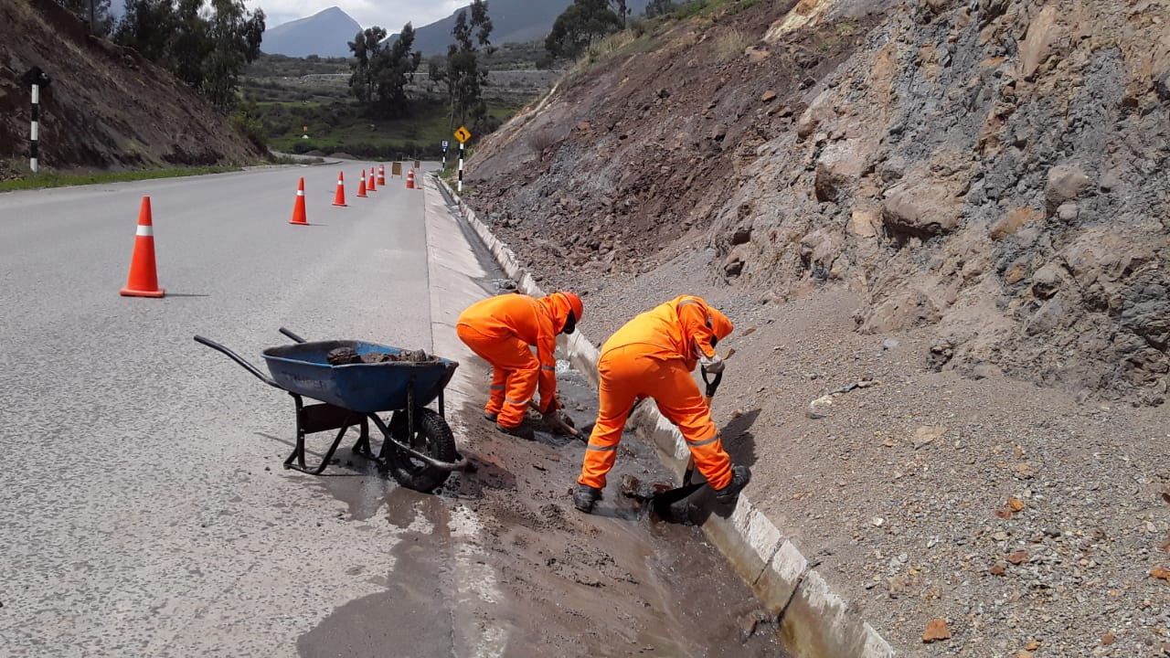
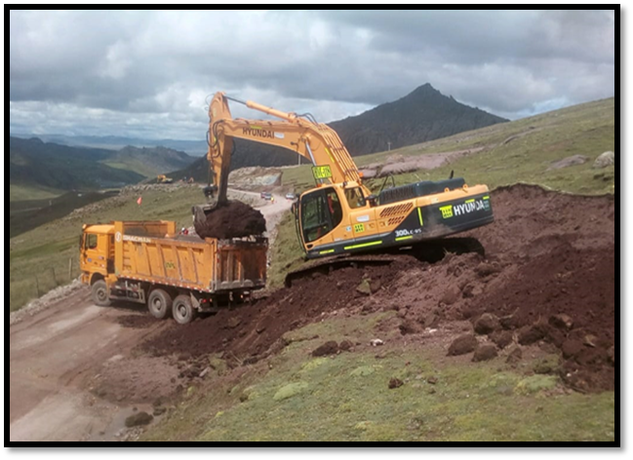
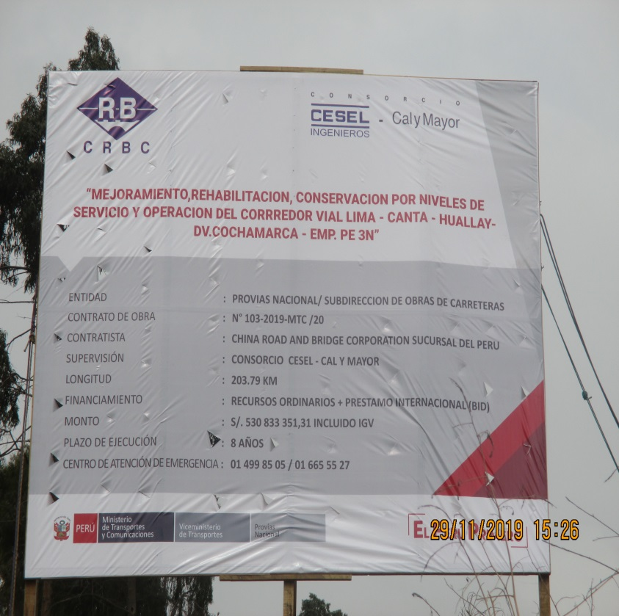
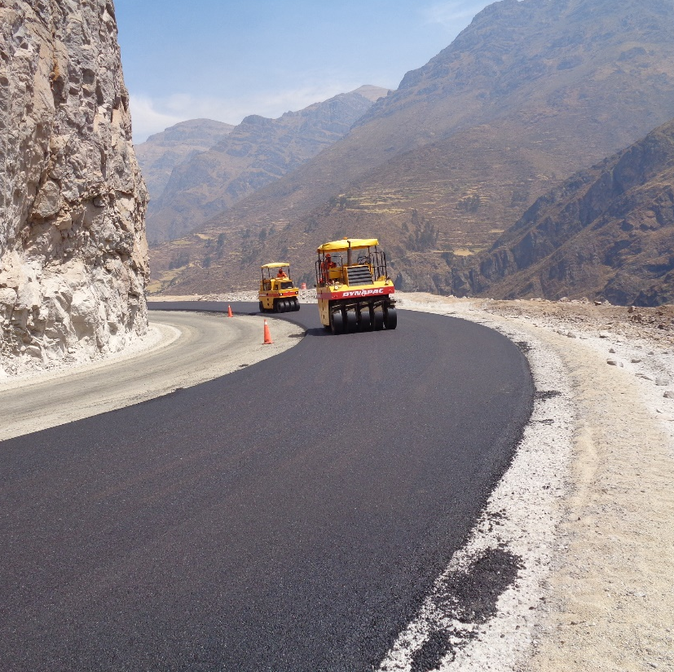
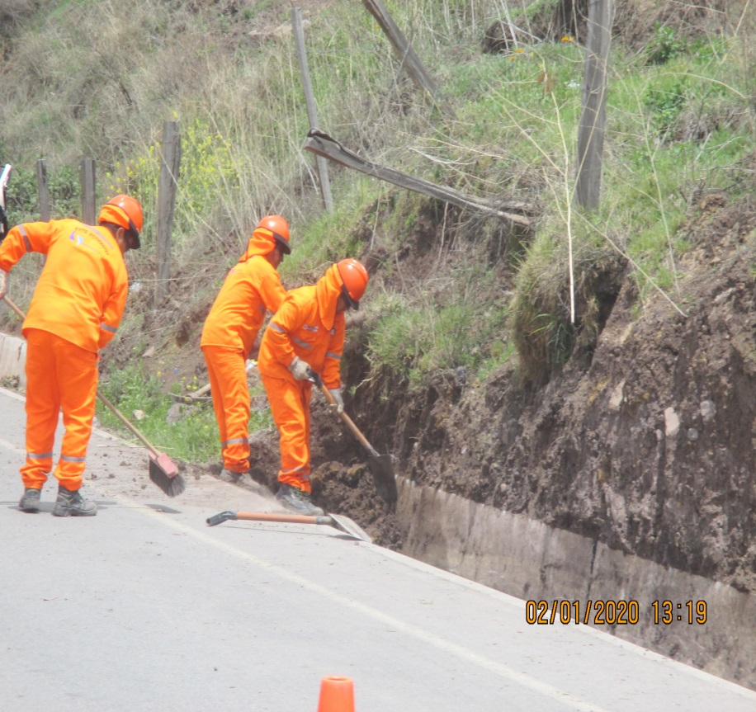
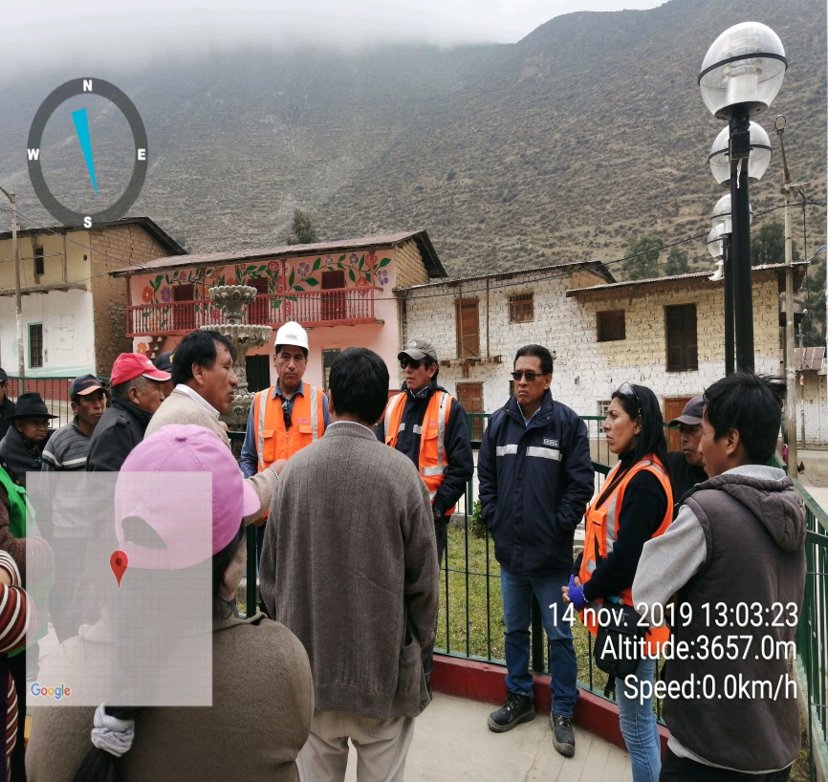
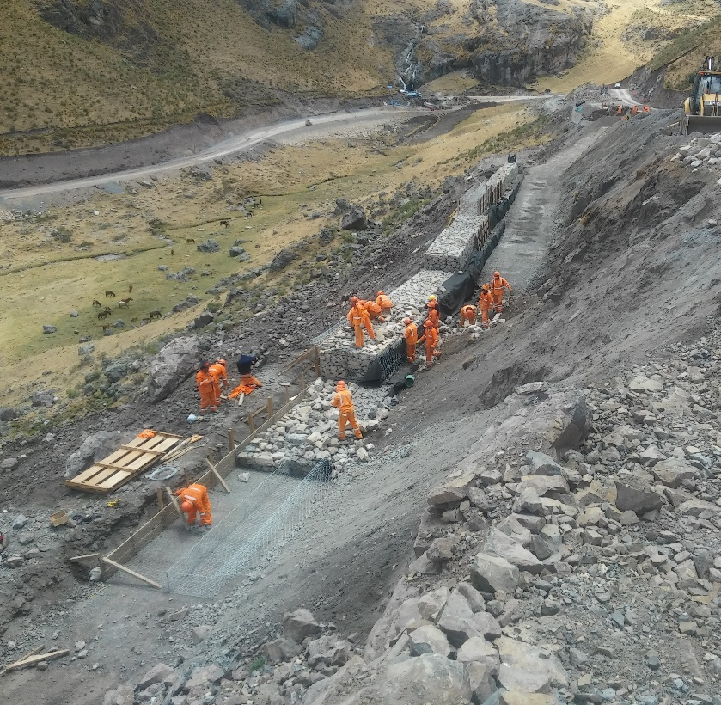

CPI N° 0002-2014-MTC/20
Contrato de Consultoría de Obra
No.077-2014-MTC/20
y Adenda N° 04
Supervisión del Mejoramiento, Rehabilitación,
Conservación por Niveles de Servicio y Operación del Corredor Vial Lima – Canta – Huayllay – Dv. Cochamarca – Empalme PE 3N.
Tramo 2: Canta - Huayllay
INFORME MENSUAL N° 03
OBRAS INICIALES
ENERO 2020
TOMO I
COPIA

Slide 2
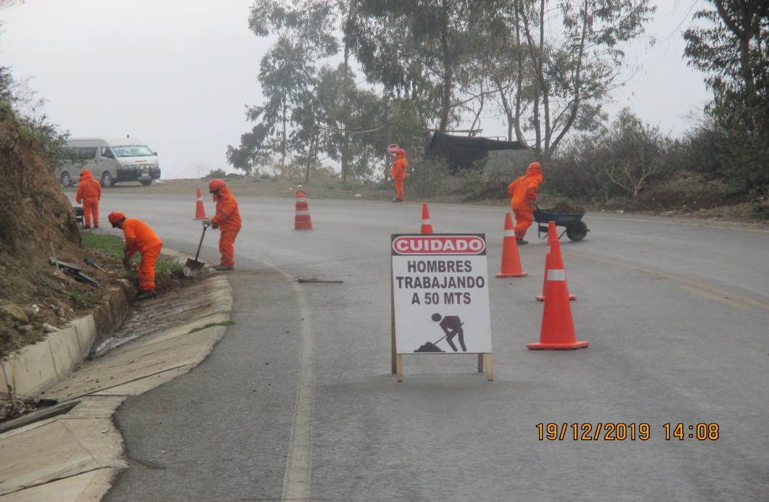
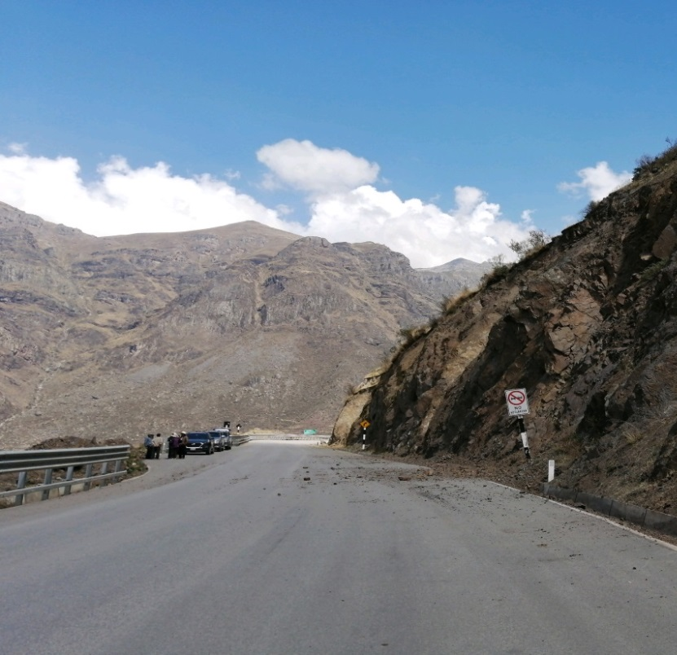
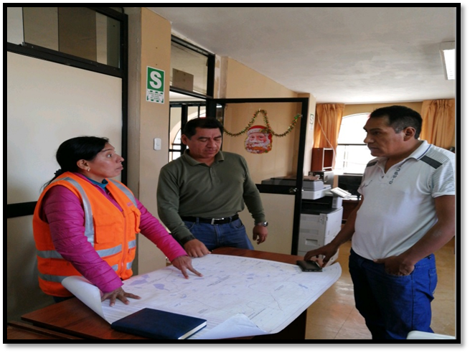
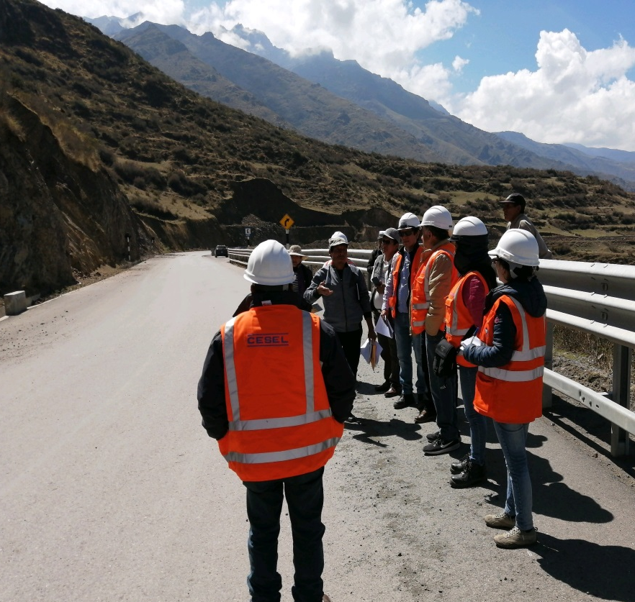
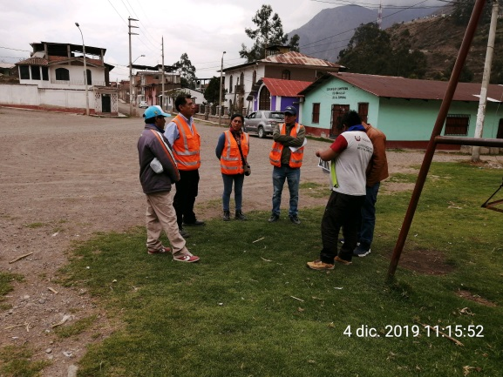
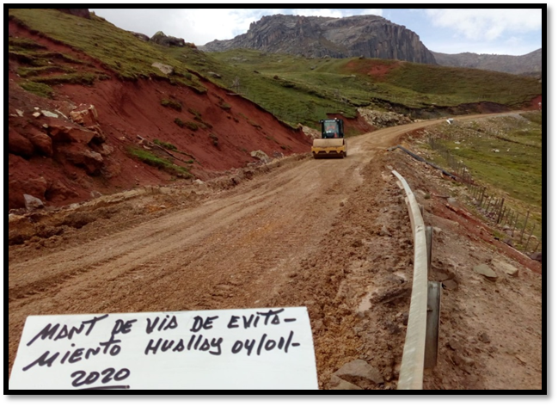
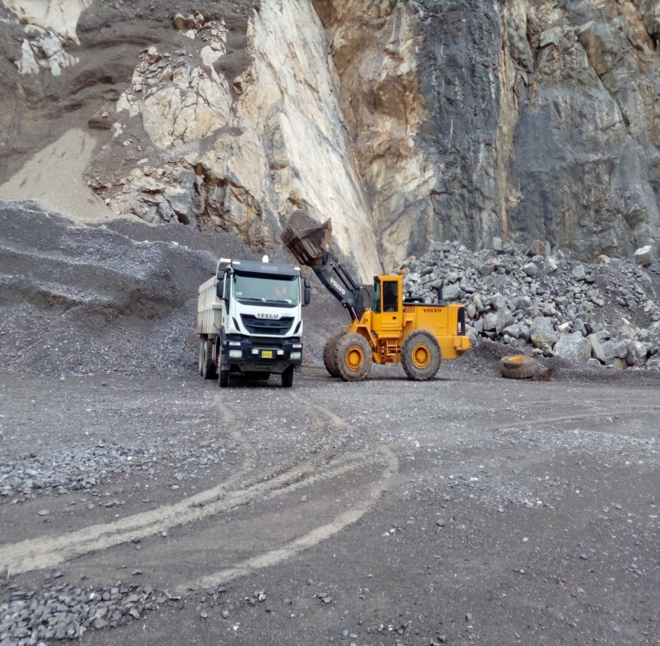
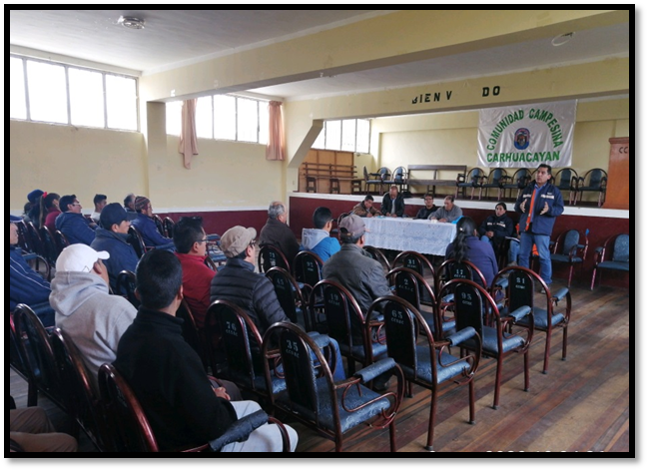
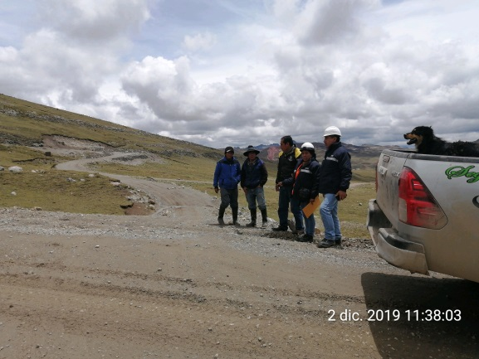
CPI N° 0002-2014-MTC/20
Contrato de Consultoría de Obra
No.077-2014-MTC/20
y Adenda N° 04
Supervisión del Mejoramiento, Rehabilitación,
Conservación por Niveles de Servicio y Operación del Corredor Vial Lima – Canta – Huayllay – Dv. Cochamarca – Empalme PE 3N.
Tramo 2: Canta - Huayllay
INFORME MENSUAL N° 03
OBRAS INICIALES
ENERO 2020
TOMO I
COPIA

